Slide 1


Slide 2
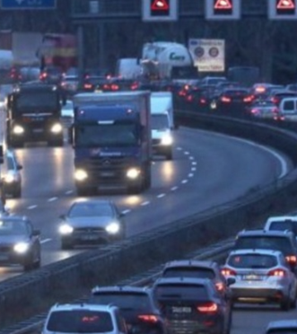

Zurzeit legen wir im Kreis Wesel Strecken hauptsächlich mit dem Auto zurück.
Unsere Pendler stehen im Stau.

Slide 3
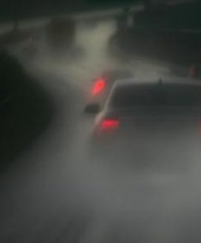
Das ist in mehrfacher Hinsicht ungünstig - für unsere Pendler und die Umwelt.
Unsere Pkw sind zum größten Teil noch mit reinen Verbrennungsmotoren ausgestattet. Die belasten die Umwelt.
Und auch unsere Autos mit Elektromotoren schaden der Umwelt, solange unsere Elektrizität noch größtenteils mit fossilen Brennstoffen hergestellt wird.

Slide 4
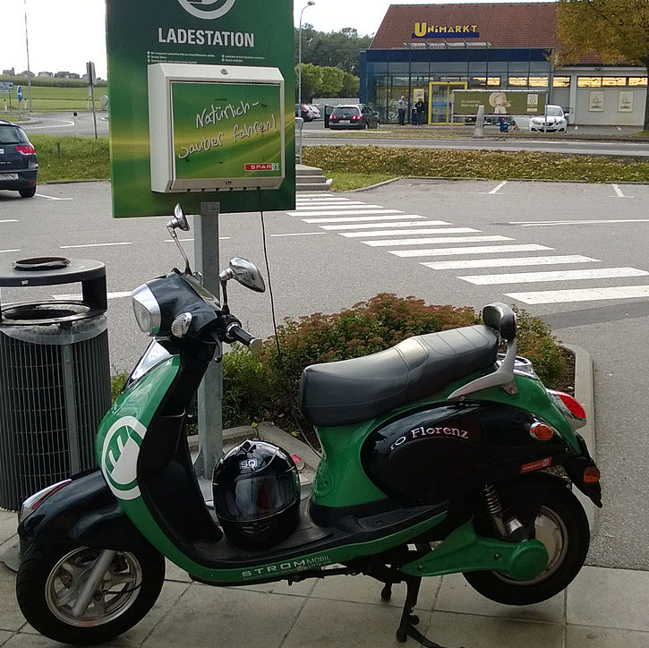
Zugegeben, nicht für jeden Weg braucht es zwingend einen Pkw.
Die öffentlichen Verkehrsmittel sind eine Alternative und sollten genutzt werden.
Auch Fahrräder oder Elektroroller könnten eine gute Alternative sein.
Aber sind sie es auf dem flachen Land?

Slide 5
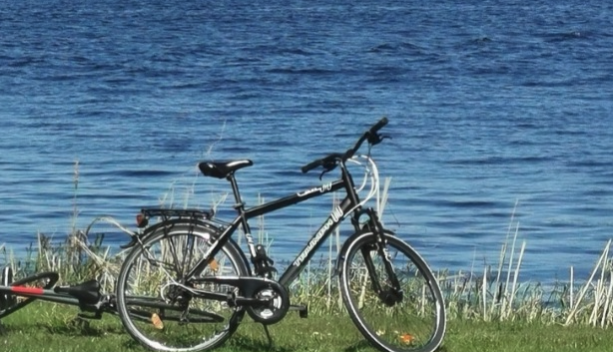
Räder sind aufgrund ihrer Leistungsfähigkeit nur eine Alternative auf kürzeren Strecken, vor allem in den Städten. Im ländlichen Raum sind die Entfernungen meist jedoch größer. Räder dienen dort meist lediglich der Freizeitbeschäftigung und als sportliche Betätigung.

Slide 6
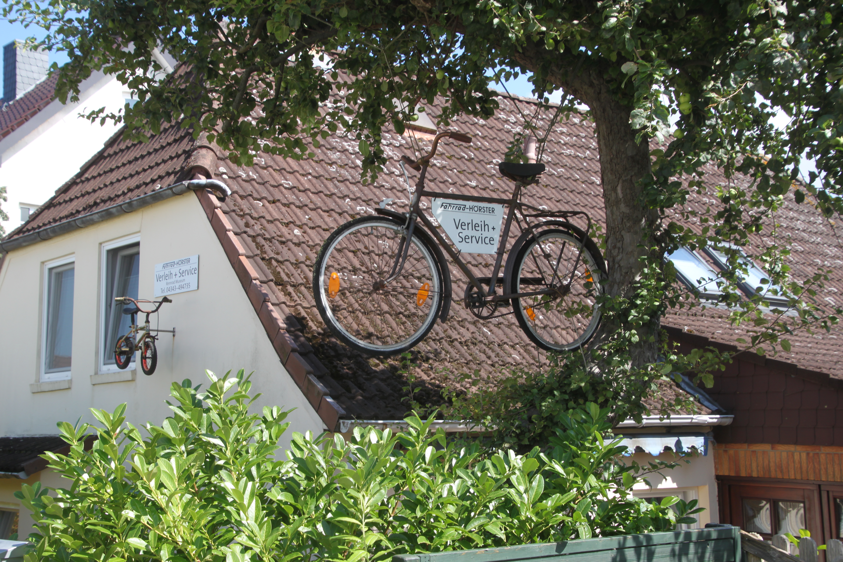
Im Kreis Wesel weiß man es jedoch wohl besser. Der Kreis investiert in ein Fahrrad-Verleih-System.
Bevor man jedoch in Radverleihe investiert, muss erst einmal ein schlüssiges Konzept her. Das gibt es nicht.
Dazu gehört auch eine Analyse der jetzigen Verkehrssituation. Wo gibt es augenblicklich jeden Tag Verkehrsstaus? Wo könnte man die Pendler durch attraktive Angebote vom Auto abbringen? Diese einfache Fragestellung müsste endlich gestellt und beantwortet werden.
Danach wäre die Antwort recht einfach: „Problem erkannt, Problem gebannt“. Stattdessen erleben wir ein grünes Utopia.

